Slide 1

젤리몬!
전체 게임 기획 요약
구조 퍼즐과 함께 살아가는 젤리 아지트
By Sam
현재 구현 기준 2026.09.08
01
Notes:
출처: docs/JELLYMON_FULL_GAME_DESIGN.md, §1 제품 개요. 기준일 2026-09-08. 이미지: assets/jelly_R_v2.png. 기존 게임 스크린샷의 재화·진행도는 설명용 QA 상태이며 실제 사용자 성과가 아니다.

Slide 2
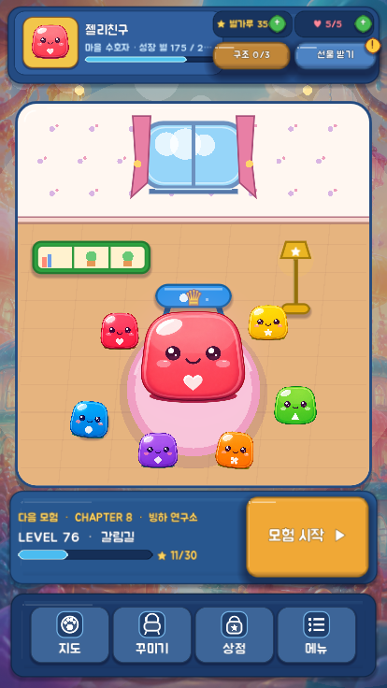
게임 개요와 반복 플레이
색과 경로를 읽는 구조 퍼즐
마음 블록을 드래그해 같은 색 젤리를 담고,
막힌 길을 풀어 전원 구조한다.
구조의 성취가 아지트에 남는다
별을 모아 대표가 성장하고 주민과 가구를 얻는다.
교감과 꾸미기는 다음 모험의 동기가 된다.
현재 콘텐츠 규모
대표 주민 6명, 성장 13단계, 가구 50종.
부스터 5종과 일일·주간·시즌 콘텐츠를 제공한다.
02
Notes:
출처: docs/JELLYMON_FULL_GAME_DESIGN.md, §1, §9~12. 기준일 2026-09-08. 이미지: tmp/designer-guide/screens/08_home_progress.png. 기존 게임 스크린샷의 재화·진행도는 설명용 QA 상태이며 실제 사용자 성과가 아니다.

Slide 3
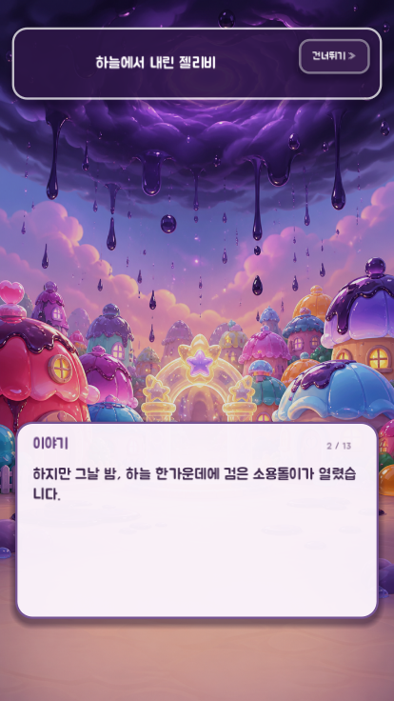
세계관과 이야기
검은 시럽과 뒤엉킨 마음
외로움과 불안 때문에 난폭해진 젤리몬을
다치지 않게 구해 친구로 되돌린다.
마음 블록과 순화 게이트
색상별 마음 블록에 안전하게 담아 옮기고,
가득 찬 블록을 순화 게이트로 내보낸다.
공용 스토리 플레이어
인트로와 챕터·원정 이야기 총 25개 시퀀스.
닉네임 치환, 탭 진행, 자동 진행, 건너뛰기를 지원한다.
03
Notes:
출처: docs/JELLYMON_FULL_GAME_DESIGN.md, §2, §15. 기준일 2026-09-08. 이미지: tmp/designer-guide/screens/05_story_intro.png. 기존 게임 스크린샷의 재화·진행도는 설명용 QA 상태이며 실제 사용자 성과가 아니다.

Slide 4
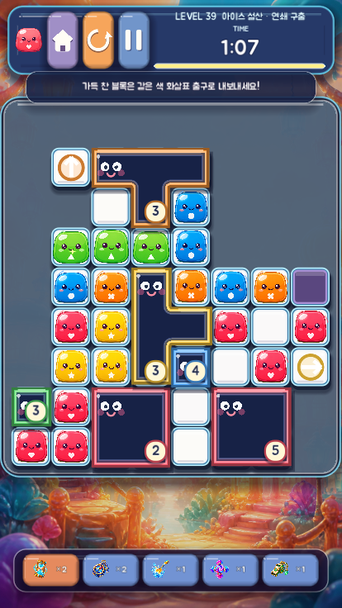
기본 조작과 충돌 규칙
상하좌우 드래그
블록이 차지하는 모든 칸을 검사하며 이동한다.
퍼즐 중 블록의 자유 회전은 지원하지 않는다.
같은 색을 담아 길을 연다
다른 색 젤리, 벽, 다른 블록은 통과할 수 없다.
어떤 색을 먼저 구조할지 순서를 판단한다.
수용량은 블록 크기와 별개
숫자는 남은 수용량이다. 한 번에 여러 마리를 담고,
가득 찬 블록이 사라지면 이동 공간이 넓어진다.
04
Notes:
출처: docs/JELLYMON_FULL_GAME_DESIGN.md, §4. 기준일 2026-09-08. 이미지: tmp/designer-guide/screens/37_game_normal.png. 기존 게임 스크린샷의 재화·진행도는 설명용 QA 상태이며 실제 사용자 성과가 아니다.

Slide 5
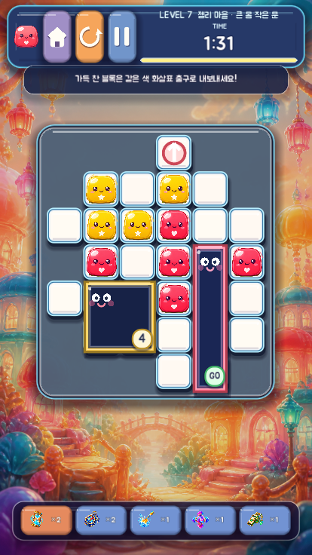
포획 이후의 GO와 배출
담은 젤리도 블록과 함께 이동
포획 즉시 수용량을 예약한다. 젤리는 블록 안에서
약 0.5초 뒤 터지며 포획 중에도 드래그할 수 있다.
출구가 있는 판은 운반까지
가득 찬 블록은 GO가 된다. 같은 색 출구에 맞춰
내보내야 하므로 마지막 이동 경로도 남겨 둔다.
완료는 마지막 연출까지
모든 젤리와 블록을 제거하고 포획 연출까지
끝나면 클리어한다. GO는 계속 조작 가능한 상태다.
05
Notes:
출처: docs/JELLYMON_FULL_GAME_DESIGN.md, §4.4~4.5, §5.1. 기준일 2026-09-08. 이미지: tmp/designer-guide/screens/66_game_go.png. 기존 게임 스크린샷의 재화·진행도는 설명용 QA 상태이며 실제 사용자 성과가 아니다.

Slide 6
퍼즐을 확장하는 기믹
기믹 | 현재 규칙
모양 봉인 / 스위치 / 열쇠 | 정확한 모양 배치, 스위치 접촉, 열쇠 구조로 잠금 해제
얼음 / 순서 체인 | 반복 접촉으로 얼음 제거, 지정 순번대로 구조
유령 / 폭탄 | 다른 색 블록도 통과, 구조하면 인접 일반 벽 파괴
끈끈이 / 일방통행 | 이동 감속과 비용 2, 화살표 방향으로만 진입
포털 / 붕괴 장벽 | 짝 포털로 이동, 누적 이동 비용에 따라 벽 개방
안개 | 가까이 접근하면 젤리의 어두운 표시 복원
바람 / 시간 균열 | 방향에 따른 시간 증감, 최초 진입 때 시간 비용 차감
색과 경로의 기본 규칙 위에 진입 조건, 공간 변화, 시간 비용을 추가한다.
06
Notes:
출처: docs/JELLYMON_FULL_GAME_DESIGN.md, §5.1. 기준일 2026-09-08.

Slide 7
보스와 대체 승리 조건
구분 | 유형 | 플레이어가 해결할 문제
보스 | 왕젤리 | 같은 색 블록으로 여러 번 접촉할 동선 확보
보스 | 분열 젤리 | 구조 후 생기는 미니 젤리의 공간과 수용량 관리
보스 | 시간 도둑 | 시간을 빼앗기기 전에 구조할 우선순위 판단
목표 | 제한 이동 | 정해진 이동 비용 안에서 전원 구조
목표 | 지정 색 순서 | 현재 색을 모두 구조한 다음 다음 색 진행
목표 | 전담 호위 | 지정 젤리를 전담 블록으로 구조
보스는 10레벨마다 순환한다. 체력·분열 수·시간 속성은 콘텐츠별 데이터로 조절한다.
07
Notes:
출처: docs/JELLYMON_FULL_GAME_DESIGN.md, §5.3~5.4. 기준일 2026-09-08.

Slide 8
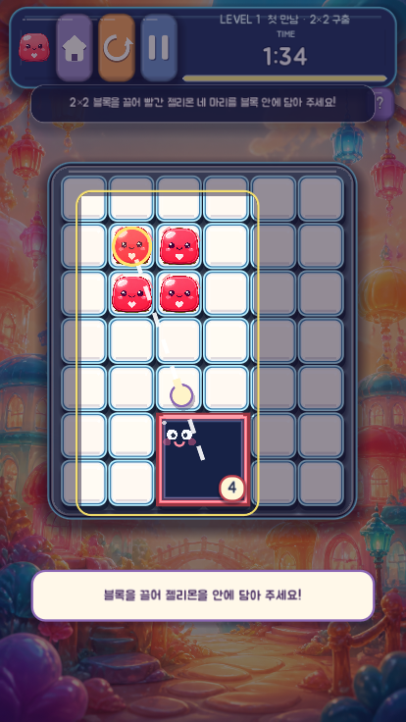
첫 경험과 기능 공개
닉네임과 첫 교감
공백 없는 1~12자 이름을 입력한다.
인트로 후 홈에서 대표 젤리몬의 터치 반응을 만난다.
핵심 규칙을 한 단계씩
첫 네 판은 흡수, 모양 봉인, 배출, 색 장벽 순서.
안내 중에는 타이머를 멈추고 도움말을 제공한다.
메타 기능도 순차 공개
출석 L3, 꾸미기 L4, 앨범 L5, 미션 L6.
상점 L10, 시즌 생활 L15에 도달하며 열린다.
08
Notes:
출처: docs/JELLYMON_FULL_GAME_DESIGN.md, §3. 기준일 2026-09-08. 이미지: tmp/designer-guide/screens/34_tutorial_drag.png. 기존 게임 스크린샷의 재화·진행도는 설명용 QA 상태이며 실제 사용자 성과가 아니다.

Slide 9
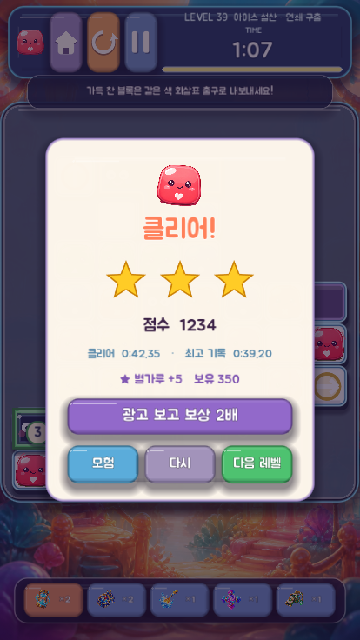
점수, 별과 클리어 보상
점수와 별의 역할
일반 젤리 100점, 샤이니 600점.
별은 남은 시간 비율로 판정하며 점수와 구분한다.
별가루는 처음 달성한 단계만
처음 1성은 1개, 2성은 합계 3개, 3성은 합계 6개.
1성에서 3성으로 갱신하면 추가 5개를 얻는다.
성과를 남기는 결과 화면
최고 별과 최단시간을 저장한다. 첫 클리어에는
주민·지정 가구 등 추가 보상이 연결된다.
09
Notes:
출처: docs/JELLYMON_FULL_GAME_DESIGN.md, §7.1~7.3. 기준일 2026-09-08. 이미지: tmp/designer-guide/screens/41_result_clear.png. 기존 게임 스크린샷의 재화·진행도는 설명용 QA 상태이며 실제 사용자 성과가 아니다.

Slide 10
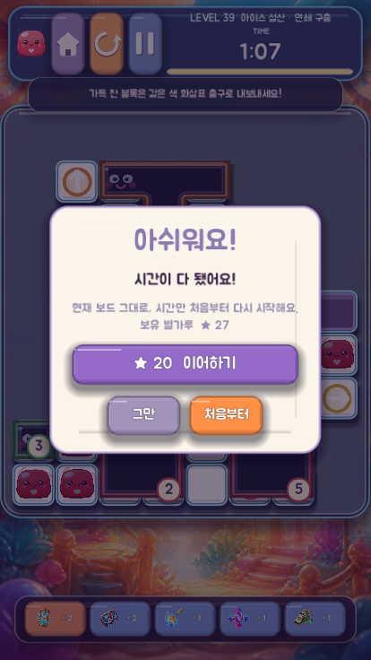
행동력과 실패 후 재도전
초반 보호와 성공 환급
L1~10은 무료다. 이후 입장 때 하트 1개를 예약하고
성공하면 반환하며 실패·포기에는 소모한다.
10분마다 하트 1개 회복
자연 회복 상한은 5개이며 오프라인 시간도 계산한다.
출석·상품의 보너스 하트는 5개를 넘게 보유할 수 있다.
별가루 20개로 한 번 이어하기
보드를 유지하고 시간을 복원한다. 이후 성과는 1성.
제한 이동 실패의 이어하기는 별도 검토가 필요하다.
10
Notes:
출처: docs/JELLYMON_FULL_GAME_DESIGN.md, §7.4~7.5, §8.2. 기준일 2026-09-08. 이미지: tmp/designer-guide/screens/43_fail_continue.png. 기존 게임 스크린샷의 재화·진행도는 설명용 QA 상태이며 실제 사용자 성과가 아니다.

Slide 11





상황에 맞춰 쓰는 부스터 5종
시간
나침반
얼음
공간
구조
남은 시간 +15초
가능한 이동
한 방향 표시
모든 얼음의
층 1씩 감소
인접한 일반 벽
1개 제거
잠금·봉인
효과 하나 해제
기본 2개
기본 2개
기본 1개
기본 1개
기본 1개
효과를 적용할 대상이 없으면 소비하지 않는다. 나침반은 최적 해답을 보장하지 않는다.
11
Notes:
출처: docs/JELLYMON_FULL_GAME_DESIGN.md, §8.3. 기준일 2026-09-08. 이미지: assets/ui/boosters/time_v1.png, assets/ui/boosters/compass_v1.png, assets/ui/boosters/ice_v1.png, assets/ui/boosters/space_v1.png, assets/ui/boosters/rescue_v1.png. 기존 게임 스크린샷의 재화·진행도는 설명용 QA 상태이며 실제 사용자 성과가 아니다.

Slide 12






여섯 주민의 성격과 생활
말랑
별콩
방울
다정한 리더
호기심 많은 탐험가
수줍은 잠꾸러기
새롬
포포
귤링
느긋한 정원사
장난꾸러기 마술사
활발한 요리사
홈에서는 터치·인사·가구 반응과 추억을 남긴다.
퍼즐에는 회피·잠깨우기·자리 교환·외로움의 성격 규칙을 섞는다.
12
Notes:
출처: docs/JELLYMON_FULL_GAME_DESIGN.md, §2.2, §9.1, §5.2. 기준일 2026-09-08. 이미지: assets/jelly_R_v5.png, assets/jelly_Y_v5.png, assets/jelly_B_v5.png, assets/jelly_G_v4.png, assets/jelly_P_v5.png, assets/jelly_O_v5.png. 기존 게임 스크린샷의 재화·진행도는 설명용 QA 상태이며 실제 사용자 성과가 아니다.

Slide 13
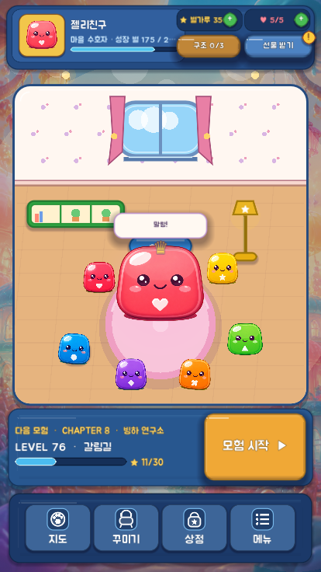
성장과 친밀도가 모험을 돕는다
대표 성장 13단계
누적 별로 성장하며 최고 단계 기준은 900별이다.
크기와 오라, 배지로 변화를 보여 준다.
주민 친밀도 10단계
터치·가구 반응·부탁으로 쌓는다.
주민별 하루 획득 상한은 5, 최고 기준은 친밀도 150이다.
캠페인 지원 효과
친밀도에 따라 시작 시간 최대 +6초와 무료 힌트.
샤이니 확률은 기본 2%에서 최대 3.8%로 증가한다.
13
Notes:
출처: docs/JELLYMON_FULL_GAME_DESIGN.md, §9.2~9.4. 기준일 2026-09-08. 이미지: tmp/designer-guide/screens/09_home_reaction.png. 기존 게임 스크린샷의 재화·진행도는 설명용 QA 상태이며 실제 사용자 성과가 아니다.

Slide 14
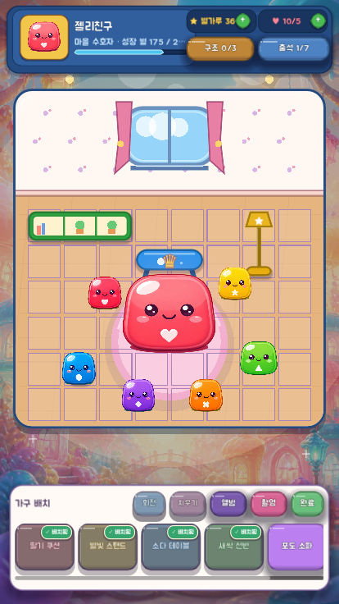
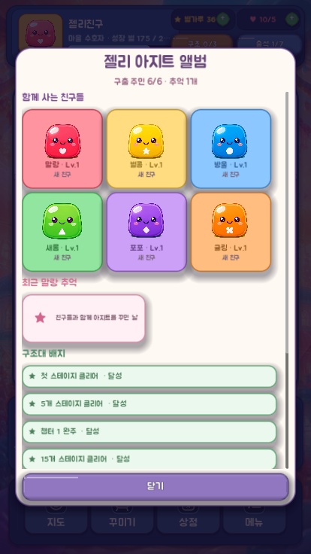
꾸미기와 수집 기록
가구 50종과 8×6 아지트
시작 가구 4종을 제공한다.
드래그·회전·회수 후 배치를 저장한다.
주민 앨범과 젤리 도감
친밀도, 최근 추억 30개, 배지 10개.
도감은 6색 발견·포획·샤이니를 기록한다.
촬영과 방문 코드
UI 없는 방 사진을 PNG로 저장한다.
방문 코드는 친구의 요약 정보를 보여 준다.
14
Notes:
출처: docs/JELLYMON_FULL_GAME_DESIGN.md, §10, §12.2. 기준일 2026-09-08. 이미지: tmp/designer-guide/screens/21_room_edit.png, tmp/designer-guide/screens/19_album_residents.png. 기존 게임 스크린샷의 재화·진행도는 설명용 QA 상태이며 실제 사용자 성과가 아니다.

Slide 15
매일과 매주의 플레이 목표
콘텐츠 | 목표 / 주기 | 주요 보상
출석 | 하루 1회, 누적 수령 방식 | 첫 7회 합계 별가루 310 + 하트 35
일일 미션 | 시작 3회, 성공 2회, 포획 20마리 | 전체 달성 시 별가루 15 + 하트 1
오늘의 특별 구조 | 날짜별 퍼즐, 하루 1회 완료 | 별가루 25 + 시간 1
주간 미션 | 시작 15회, 성공 10회, 포획 100마리 | 별가루 60 + 시간·나침반 각 1
5단계 주간 원정 | 단계별 퍼즐, 주간 진척 저장 | 완주 합계 별가루 120 + 부스터 3개
주민 부탁 | 일반 최대 2개, 프리미엄 최대 3개 | 친밀도와 시즌 XP, 주민 추억
특별 구조와 주간 원정은 행동력을 쓰지 않으며 원본 캠페인의 별·해금을 갱신하지 않는다.
15
Notes:
출처: docs/JELLYMON_FULL_GAME_DESIGN.md, §11.1~11.7. 기준일 2026-09-08.

Slide 16
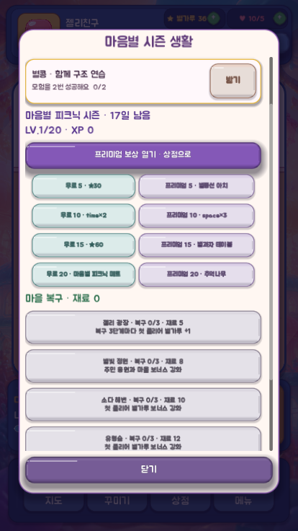
시즌 생활과 마을 복구
28일 마음별 피크닉 시즌
20단계 무료·프리미엄 보상 트랙을 제공한다.
성공·부탁·특별 구조로 XP를 모아 한정 가구를 얻는다.
누적 별 보상은 별도 트랙
XP 시즌과 영구 누적 별 보상을 따로 운영한다.
기간형 성취와 장기 성과를 함께 보여 준다.
5개 지구, 총 15단계 복구
첫 클리어로 얻은 재료로 마을을 복구한다.
복구 3단계마다 첫 클리어 별가루 +1, 최대 +5다.
16
Notes:
출처: docs/JELLYMON_FULL_GAME_DESIGN.md, §11.8, §12.1. 기준일 2026-09-08. 이미지: tmp/designer-guide/screens/16_lifestyle_season.png. 기존 게임 스크린샷의 재화·진행도는 설명용 QA 상태이며 실제 사용자 성과가 아니다.

Slide 17
상점과 상품 구성
상품 | 표시 가격 | 주요 구성
하트 5개 | 500원 | 행동력 5
별가루 50 / 110개 | 1,000 / 2,000원 | 이어하기·가구 구매 재화
새내기 구조대 팩 | 1,500원 | 별가루 120, 하트 10, 부스터 7, 가구 1종
챕터 돌파 팩 | 3,000원 | 별가루 220, 하트 15, 부스터 17, 가구 2종
VIP 구조대 패스 | 3,000원 | 일일 지원, 광고 일 1회 생략, 배지·명패
말랑 아지트 꾸미기 팩 | 4,500원 | 전용 가구 4종, 별가루 150, 하트 5, 부스터 6
마음별 피크닉 프리미엄 | 6,500원 | 현재 시즌 유료 보상과 추가 부탁 슬롯
현금 상품 8종의 데이터 가격이다. 현재는 디버그 지급이며 릴리스 결제 공급자는 미연결이다.
17
Notes:
출처: docs/JELLYMON_FULL_GAME_DESIGN.md, §13.1~13.2, 부록 A.10. 기준일 2026-09-08.

Slide 18
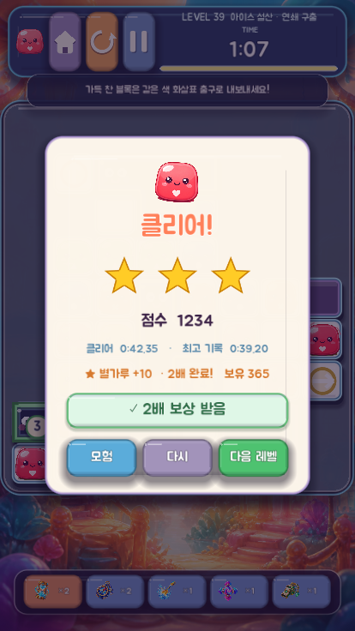
선택형 광고와 VIP 혜택
캠페인 진행을 광고로 막지 않는다
앞선 판을 클리어하면 다음 판을 연다.
광고는 사용자가 선택하는 보상 위치에만 둔다.
클리어 별가루 보상 2배
광고 완료 후 해당 결과 별가루를 한 번 더 지급한다.
중간 종료·실패에는 지급하지 않고 중복 수령을 막는다.
VIP는 하루 지원과 일 1회 생략
매일 별가루 8 + 시간 부스터 1을 받는다.
보상 광고 하루 1회 즉시 완료와 전용 명패를 제공한다.
18
Notes:
출처: docs/JELLYMON_FULL_GAME_DESIGN.md, §13.3~13.5. 기준일 2026-09-08. 이미지: tmp/designer-guide/screens/42_result_reward_claimed.png. 기존 게임 스크린샷의 재화·진행도는 설명용 QA 상태이며 실제 사용자 성과가 아니다.

Slide 19
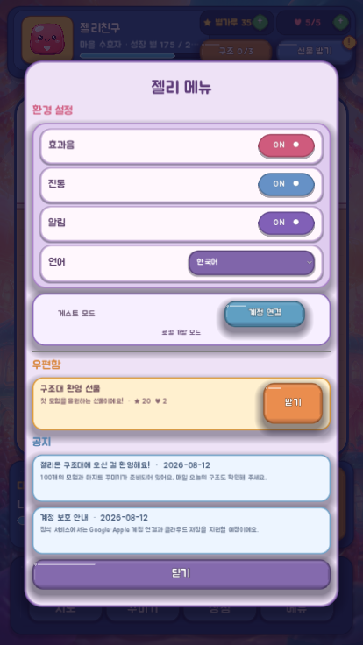
화면 경험과 기술 기반
터치와 세로 화면 중심
720×1280 기준과 확장 여백 대응.
색상 기호, 흡수 효과, 진동으로 조작 결과를 알린다.
8개 언어와 5개 BGM 테마
시스템 언어 선택과 글꼴 보완을 지원한다.
홈·퍼즐·보스 등의 신스 음악과 일시정지를 연결한다.
로컬 저장과 분석 경계
진행·재화·주민·가구를 JSON으로 저장한다.
25개 분석 이벤트와 오프라인 업로드 큐를 구현했다.
19
Notes:
출처: docs/JELLYMON_FULL_GAME_DESIGN.md, §14~18. 기준일 2026-09-08. 이미지: tmp/designer-guide/screens/10_menu_settings_mail.png. 기존 게임 스크린샷의 재화·진행도는 설명용 QA 상태이며 실제 사용자 성과가 아니다.

Slide 20
현재 구현 상태와 남은 확인
로컬 게임과 생활 기능
퍼즐, 보상, 주민 성장, 꾸미기, 반복 콘텐츠와 저장을 구현했다.
방문 코드는 요약 확인 수준이며 실제 친구 방 탐색은 제공하지 않는다.
운영 연결이 필요한 기능
현금 결제·영수증 검증·구매 복원, 온라인 랭킹·클라우드가 미완료다.
HIVE 로그인·광고 브리지는 있으나 운영 검증이 필요하고 원격 분석은 비활성이다.
출시 전 검토와 베타
시즌 프리미엄 1단계 수령 UI, 부탁 ID 중복, 실패별 이어하기를 점검한다.
신규 사용자 30~100명 베타로 재미·애착·재방문을 확인한다.
20
Notes:
출처: docs/JELLYMON_FULL_GAME_DESIGN.md, §18~20. 기준일 2026-09-08.

